Slide 1
WIOSENNA PIOSENKA

Slide 2
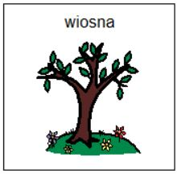
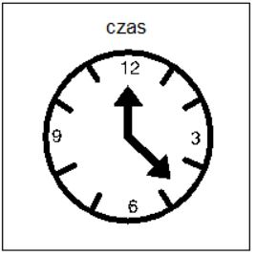
Zima się skończyła, wiosny nadszedł czas

Slide 3
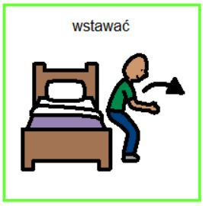
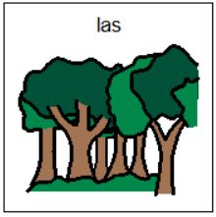
Łąka się zbudziła, zbudził się i las

Slide 4
Kukułeczka głośno kuka kuku – kuku

Slide 5
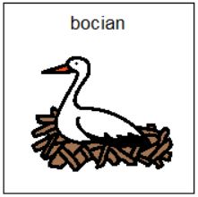
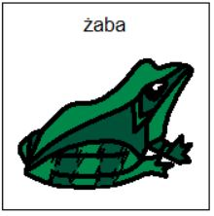
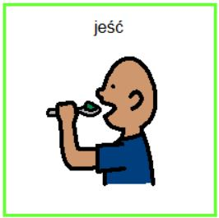
Bociek żabki sobie szuka mniam, mniam, mniam

Slide 6
Łąka się zbudziła, zbudził się i las

Slide 7
Kukułeczka głośno kuka kuku – kuku

Slide 8
Bociek żabki sobie szuka mniam, mniam, mniam

Slide 9
Łąka się zbudziła, zbudził się i las

Slide 11
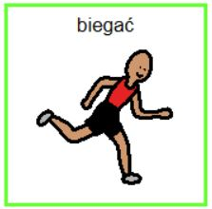
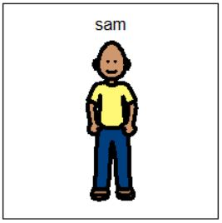
Hop sa sa do lasa, każdy biegnie sam

Slide 12
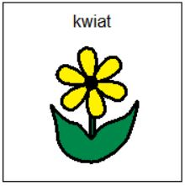
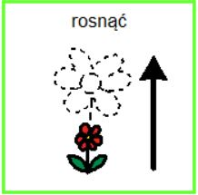
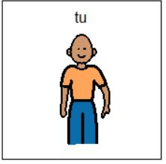
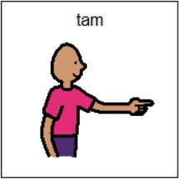
Kwiatków cała masa rośnie tu i tam

Slide 13
Kukułeczka głośno kuka kuku – kuku

Slide 14
Bociek żabki sobie szuka mniam, mniam, mniam

Slide 15
Kwiatków cała masa rośnie tu i tam

Slide 16
Kukułeczka głośno kuka kuku – kuku

Slide 17
Bociek żabki sobie szuka mniam, mniam, mniam

Slide 18
Kwiatków cała masa rośnie tu i tam

Slide 19
Piosenka:
„Wiosenna piosenka” - slowa i muzyka: Krystyna Bożek-Gowik
Symbole z programu Boardmaker (Mayer – Johnson)
Zdjęcia:
http://kb4images.com/Images-Of-Flowers/number-90854.html
https://miastodzieci.pl/piosenki/kukulka/
https://www.deco-strefa.com.pl/p2039938,fototapeta-wiosenna-laka-obsypana-kwiatami-fp-1655.html
Opracowanie: Kasia Majewska

